Slide 1

电子相册
适用于中国电子学会编程等级考试（一级）

Slide 2
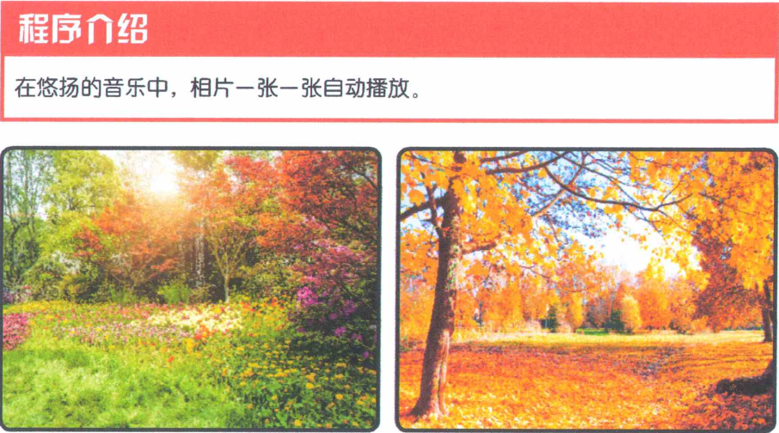
本次课程的任务

Slide 3
声音的产生及传播
声音（sound)是由物体振动产生的。
通过空气或固体、液体传播。
真空是不能够传播声音的。
声音在空气（气温15摄氏度）中的传播速度是：340米/秒。

Slide 4
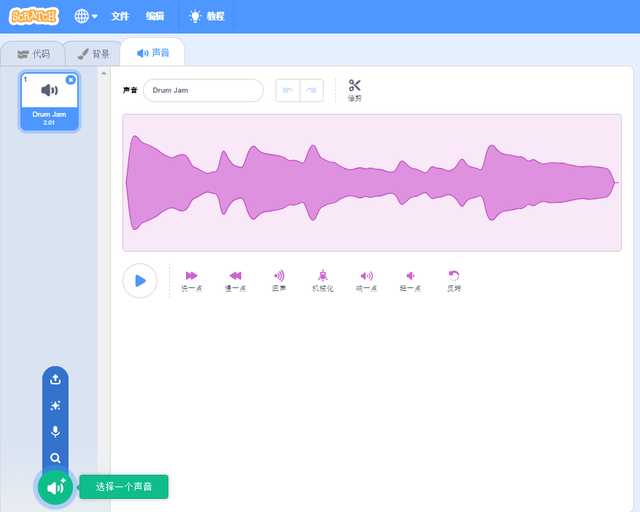
声音的编辑

Slide 5
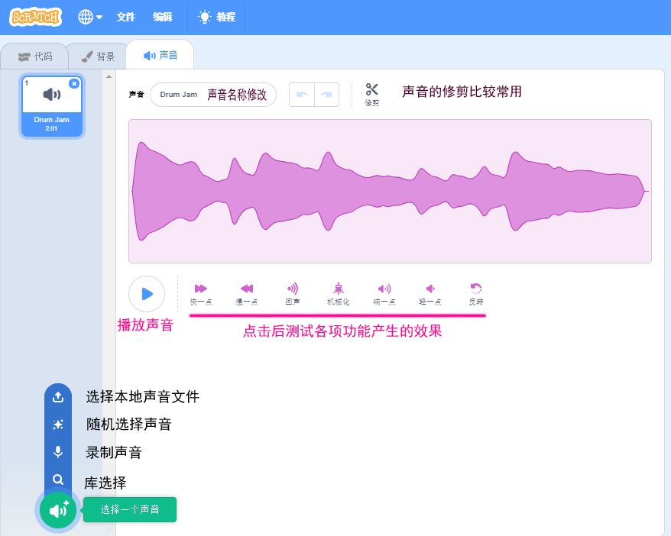
如何编辑声音

Slide 6
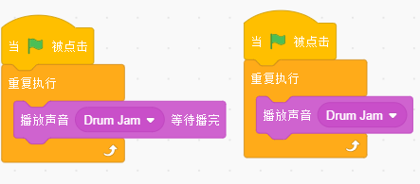
背景音乐程序（比较两个程序的不同）

Slide 7

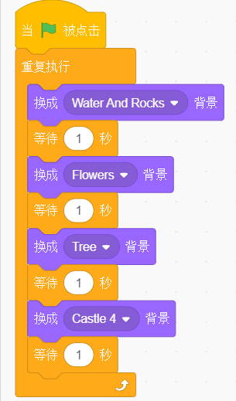
通过程序熟悉并掌握背景图片之间的相互切换，从而达到我们想要的效果。

Slide 8


